Slide 2
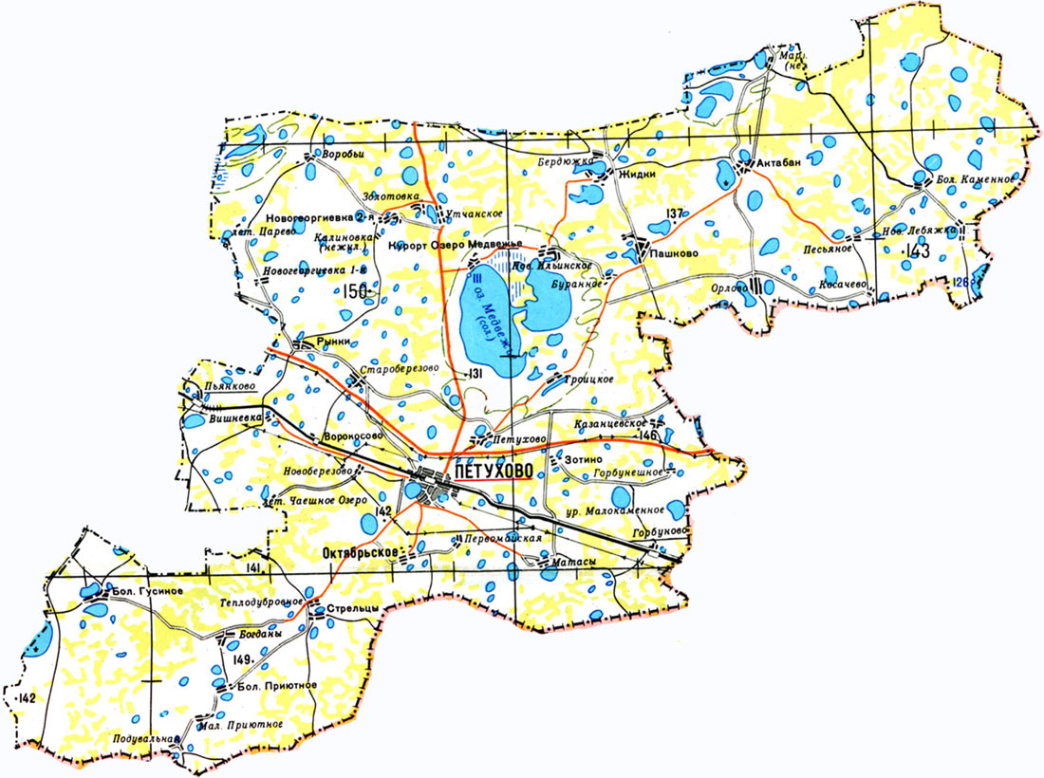
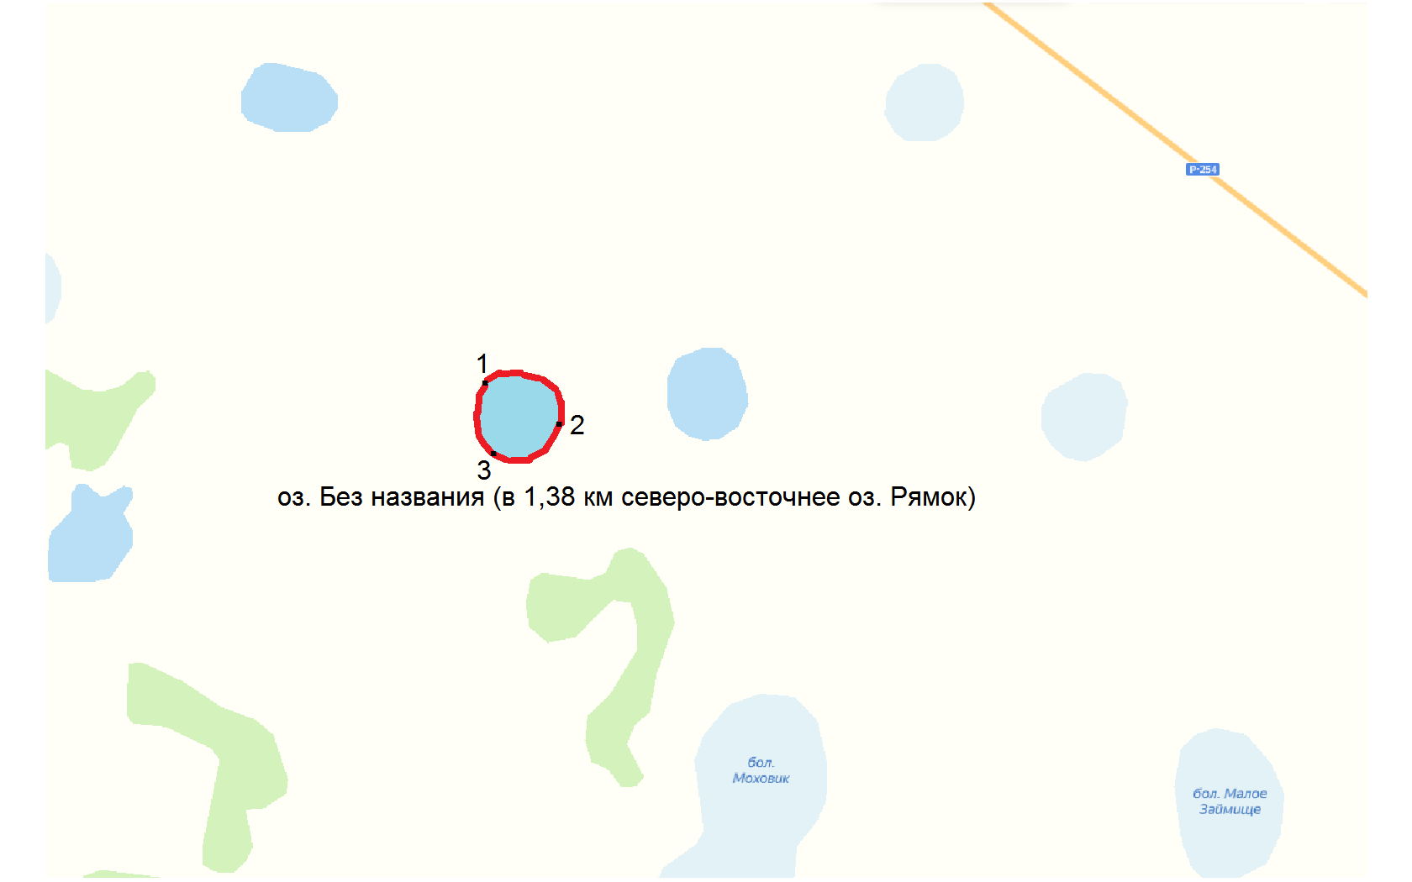
СХЕМА ГРАНИЦ РЫБОВОДНОГО УЧАСТКА
Наименование рыбоводного
участка
Описание границ рыбоводного участка
длина (м),
ширина (м),
площадь (га)
Муниципальное
образование,
вид рыболовства
Географические координаты точек
(с использованием системы координат WGS84)
№
точ Е (долгота), N (широта)
ки
1. 68°2′26″ 55°4′42″
2. 68°2′8″ 55°4′34″
3. 67°43′7″ 55°8′34″
оз. Без названия (в 1,38 км северо-восточнее оз. Рямок)
Площадь – 40 га
Петуховский район
Рынковский сельский совет
Товарное рыбоводство
оз. Без названия (в 1,38 км северо-восточнее оз. Рямок)
от т. 1 до т. 2 по береговой линии;
от т. 2 до т. 3 по береговой линии;
от т. 3 до т. 1 по береговой линии
Условные обозначения:
- Граница рыбоводного
участка
Notes:
2

